Slide 1
ФГБОУ ВО КГЭУ кафедра: «Иностранный язык».
Презентация по дисциплине: «Немецкиий язык» Dmitry Ivanovich Mendelejew
Выполнила студент: Кабиров А.А.
гр.ЭЭ-9-19
Проверила: доцент Максимова А.Б.
Казань 2020.

Slide 2
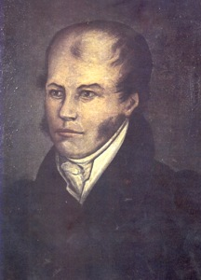
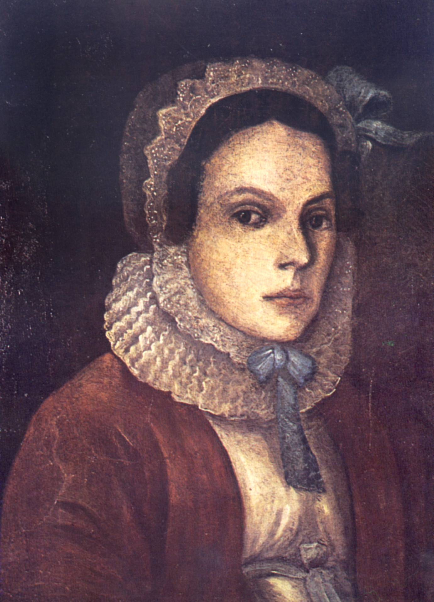
Mutter - Maria Dmitrijewna Mendelejew
Vater-Ivan Pawlowitsch Mendelejew
D. I. Mendelejew wurde 27 Januar (8 Februar) 1834 Jahr in Tobolsk in der Familie des Direktors des Tobolski Gymnasiums Iwan Pawlowitsch Mendelejew und seiner Frau Maria Dmitrijewna geboren.

Slide 3
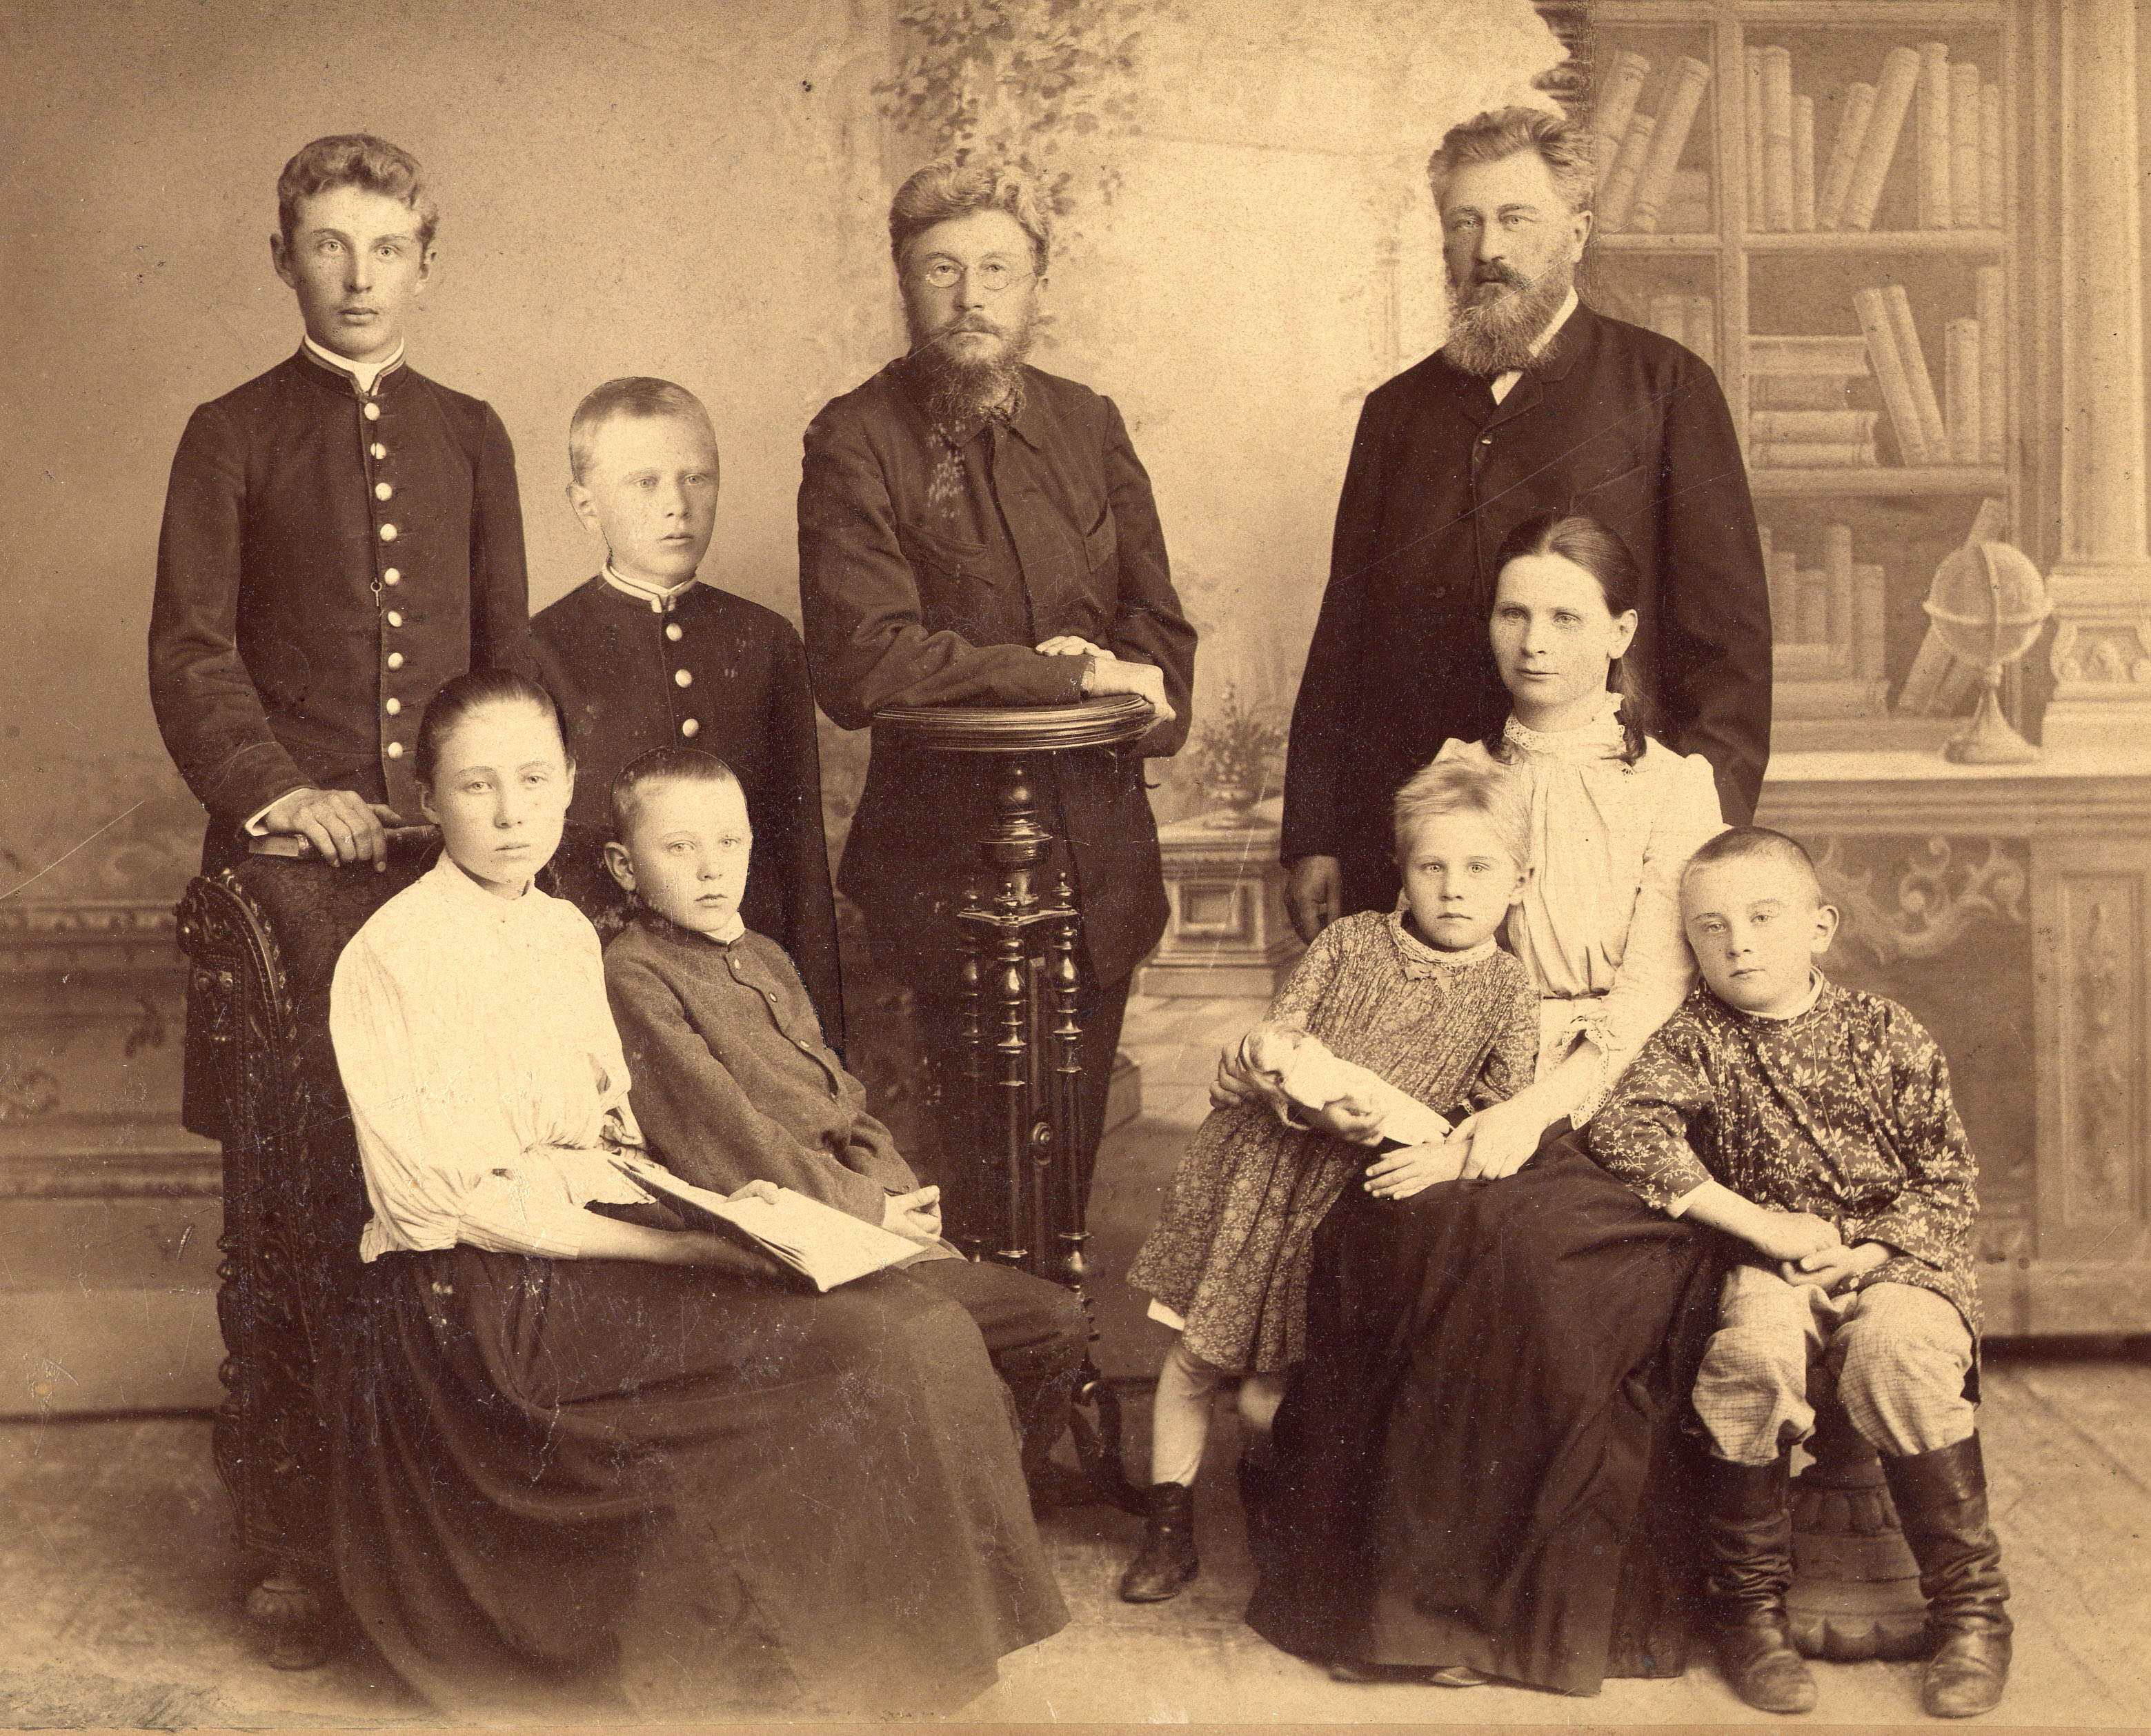
Dmitry IVANOVICH war zweimal verheiratet. In 1862 wurde er mit Feozva Nikitichnaya Leschtscheva, einer gebürtigen tobolskerin (Stieftochter des berühmten Autors «Skate-gorbunka» Peter Pavlovich Ershov) verheiratet. Die Frau (Fisa, der adverbiale name) war älter als er für 8 Jahre (1826-1906). In dieser Ehe wurden drei Kinder geboren: Tochter Maria (1863), die in der kindheit starb, Sohn Vladimir (1865-1898) und Tochter Olga (1868-1950). Ende 1876 lernt der 42-jährige Dmitry Mendelejew kennen und verliebt sich leidenschaftlich in die 16-jährige Anna IVANOVNA Popova (1860-1942)[20], die Tochter des Donkosaken aus Uryupinsk. In der zweiten Ehe bei D. I. Mendelejew geboren vier Kinder: Liebe (1881-1939), Ivan (1883-1936) und die Zwillinge Maria (1886-1952) und Wassili (1886-1922). Jahrhunderts lebte nur Alexander Kamensky, der Enkel seiner Tochter Maria, von den Nachkommen Mendelejews; er starb an den Folgen des Alkoholismus, ohne die Nachkommen zu verlassen.D. I. Mendelejew war der Schwiegervater des Russischen Dichters Alexander Blok, der mit seiner Tochter Lyubov verheiratet war.D. I. Mendelejew Markusplatz Onkel Russischen Gelehrten Michail Berger Капустину (Professor-hygieniker) und Fedor Yakovlevich (Professor-Physiker), die Söhne seiner älteren Schwester Katharina Iwanowna Менделеевой (Капустиной).Über die japanische uneheliche "Enkelin" von Dmitry IVANOVICH-in einem Artikel, der der Arbeit von BN Rzhonsnitsky gewidmet ist.

Slide 4
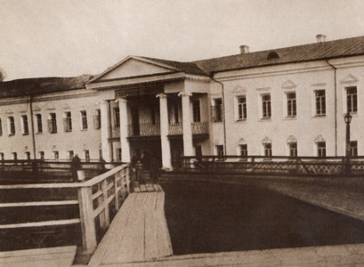
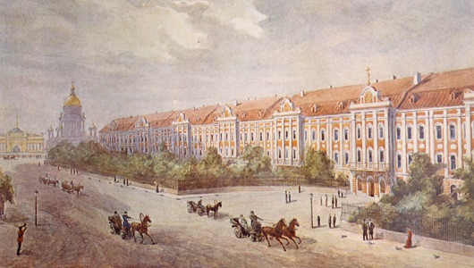
Das Gebäude des Tobolsker gouvernementsgymnasiums, in dem Mitja Mendelejew studierte.
Das Gebäude der S.-Petersburger Universität. In diesem Gebäude studiert im Hauptgebäude der pädagogischen Hochschule (1850-1855), lehrte (1857-1890) und lebte (1866-1890) D. I. Mendelejew.
In 1849 absolvierte Mitja das Tobolsker Gymnasium. Nach den Regeln jener Jahre musste Dmitry seine Ausbildung an der Kasaner Universität fortsetzen, der das Gymnasium zugeschrieben wurde. Jedoch war der Wunsch der Mutter, dem jüngeren Sohn die prestigeträchtige hauptstdtische Bildung zu geben, unnachgiebig, und in 1849 ging die Familie nach Moskau. Wegen bürokratischer Hindernisse gelang es Dmitry nicht, an die Moskauer Universität zu gehen, und in 1850 zogen Mendelejews nach St. Petersburg. Am Ende des Sommers 1850, nach den Aufnahmeprüfungen, wurde Dmitry Mendeleev an der physikalisch-mathematischen Fakultät des hauptpädagogischen Instituts eingeschrieben.

Slide 5
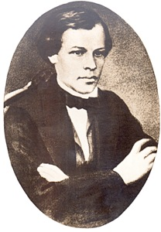
Dmitri Mendelejew, 1855
In 1855 absolvierte er das Institut mit einer Goldmedaille und wurde von einem älteren Lehrer an das Simferopol-Gymnasium geschickt.

Slide 6
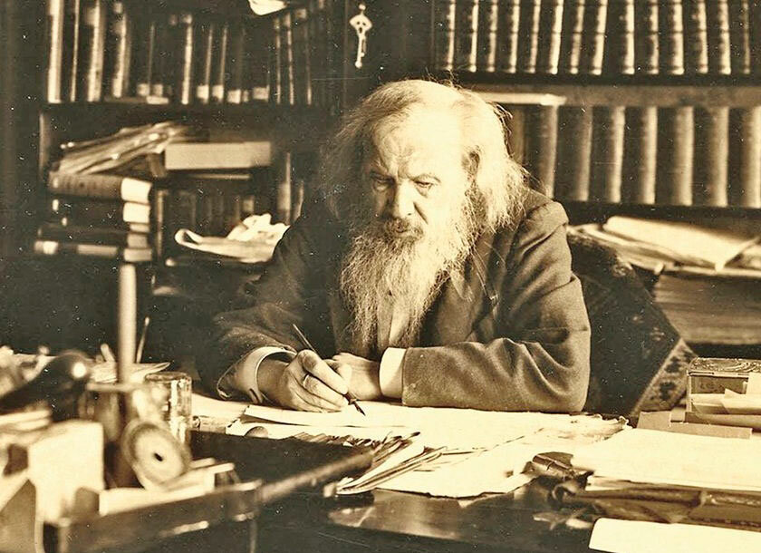
Mendeleevs studentische Forschung betraf die analytische Chemie: die Untersuchung der Zusammensetzung der Mineralien ortit und pyroxen. Später war er eigentlich nicht in der chemischen Analyse beschäftigt, sondern sah es immer als ein sehr wichtiges Instrument, um die verschiedenen Forschungsergebnisse zu verfeinern.

Slide 7
Список литературы
https://yandex.ru/images/
https://ru.wikipedia.org

